Slide 1
第1章 Python语言概述
董付国
微信公众号：Python小屋

Slide 2
1.1 Python是这样一种语言
Python是一门跨平台、开源、免费的解释型高级动态编程语言。
Python支持命令式编程（How to do）、函数式编程（What to do），完全支持面向对象程序设计，拥有大量扩展库。
胶水语言：可以把多种不同语言编写的程序融合到一起实现无缝拼接，更好地发挥不同语言和工具的优势，满足不同应用领域的需求。

Slide 3
1.1 Python是这样一种语言
问题解决：把列表中的所有数字都加5，得到新列表。（过程式编程）
>>> x = list(range(10))
>>> x
[0, 1, 2, 3, 4, 5, 6, 7, 8, 9]
>>> y = []
>>> for num in x:
y.append(num+5)
>>> y
[5, 6, 7, 8, 9, 10, 11, 12, 13, 14]
>>> [num+5 for num in x]
[5, 6, 7, 8, 9, 10, 11, 12, 13, 14]

Slide 4
1.1 Python是这样一种语言
问题解决：把列表中的所有数字都加5，得到新列表。（函数式编程）
>>> x = list(range(10))
>>> x
[0, 1, 2, 3, 4, 5, 6, 7, 8, 9]
>>> def add5(num):
return num+5
>>> list(map(add5, x))
[5, 6, 7, 8, 9, 10, 11, 12, 13, 14]
>>> list(map(lambda num: num+5, x))
[5, 6, 7, 8, 9, 10, 11, 12, 13, 14]

Slide 5
1.2 Python版本之争
Python目前存在2.x和3.x两个系列的版本，互相之间不兼容。
在选择Python版本的时候，一定要先考虑清楚自己学习Python的目的是什么，打算做哪方面的开发，该领域或方向有哪些扩展库可用，这些扩展库最高支持哪个版本的Python。这些问题全部确定以后，再最终确定选择哪个版本。
Python 2.x系列最迟将于2020年全面放弃维护和更新。

Slide 6

1.3 Python编程规范与代码优化建议
（1）缩进
类定义、函数定义、选择结构、循环结构、with块，行尾的冒号表示缩进的开始。
python程序是依靠代码块的缩进来体现代码之间的逻辑关系的，缩进结束就表示一个代码块结束了。
同一个级别的代码块的缩进量必须相同。
一般而言，以4个空格为基本缩进单位。

Slide 7

1.3 Python编程规范与代码优化建议
（2）每个import语句只导入一个模块，最好按标准库、扩展库、自定义库的顺序依次导入。

Slide 8
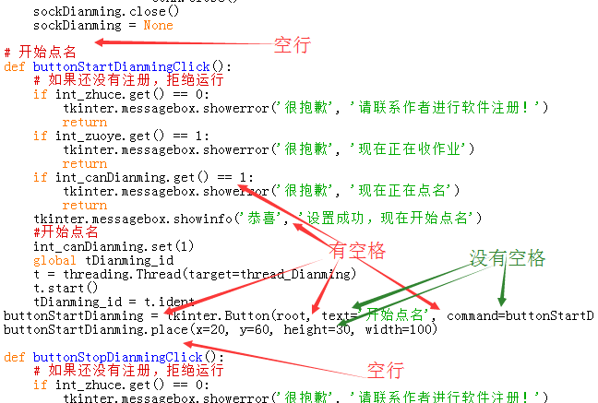
1.3 Python编程规范与代码优化建议
（3）最好在每个类、函数定义和一段完整的功能代码之后增加一个空行，在运算符两侧各增加一个空格，逗号后面增加一个空格。

Slide 9
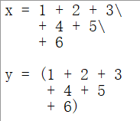
1.3 Python编程规范与代码优化建议
（4）尽量不要写过长的语句。如果语句过长，可以考虑拆分成多个短一些的语句，以保证代码具有较好的可读性。如果语句确实太长而超过屏幕宽度，最好使用续行符（line continuation character）“\”，或者使用圆括号将多行代码括起来表示是一条语句。

Slide 10
1.3 Python编程规范与代码优化建议
（5）虽然Python运算符有明确的优先级，但对于复杂的表达式建议在适当的位置使用括号使得各种运算的隶属关系和顺序更加明确、清晰。

Slide 11

1.3 Python编程规范与代码优化建议
（6）注释
以#开始，表示本行#之后的内容为注释。
包含在一对三引号'''...'''或"""..."""之间且不属于任何语句的内容将被解释器认为是注释。

Slide 12
1.3 Python编程规范与代码优化建议
（7）在开发速度和运行速度之间尽量取得最佳平衡。
内置对象运行速度最快，标准库对象次之，用C或Fortran编写的扩展库速度也比较快，而纯Python的扩展库往往速度慢一些。
在开发项目时，应优先使用Python内置对象，其次考虑使用Python标准库提供的对象，最后考虑使用第三方扩展库。

Slide 13
1.3 Python编程规范与代码优化建议
（8）根据运算特点选择最合适的数据类型来提高程序的运行效率。
如果定义一些数据只是用来频繁遍历，最好优先考虑元组或集合。
如果需要频繁地测试一个元素是否存在于一个序列中并且不关心其位置，尽量采用字典或者集合。
列表和元组的in操作的时间复杂度是线性的，而对于集合和字典却是常数级的，与问题规模几乎无关。

Slide 14
1.3 Python编程规范与代码优化建议
（9）充分利用关系运算符以及逻辑运算符and和or的惰性求值特点，合理组织条件表达式中多个条件的先后顺序，减少不必要的计算。
（10）充分利用生成器对象或类似迭代对象的惰性计算特点，尽量避免将其转换为列表、元组等类型，这样可以减少对内存的占用，降低空间复杂度。
（11）减少内循环中的无关计算，尽量往外层提取。

Slide 15
1.3 Python编程规范与代码优化建议
>>> import this
The Zen of Python, by Tim Peters
Beautiful is better than ugly.
Explicit is better than implicit.
Simple is better than complex.
Complex is better than complicated.
Flat is better than nested.
Sparse is better than dense.
Readability counts.
Special cases aren't special enough to break the rules.
Although practicality beats purity.
Errors should never pass silently.
Unless explicitly silenced.
In the face of ambiguity, refuse the temptation to guess.
There should be one-- and preferably only one --obvious way to do it.
Although that way may not be obvious at first unless you're Dutch.
Now is better than never.
Although never is often better than *right* now.
If the implementation is hard to explain, it's a bad idea.
If the implementation is easy to explain, it may be a good idea.
Namespaces are one honking great idea -- let's do more of those!

Slide 16
1.3 Python编程规范与代码优化建议
以动手实践为荣，以只看不练为耻。
以打印日志为荣，以单步跟踪为耻。
以空白分隔为荣，以制表分隔为耻。
以单元测试为荣，以手工测试为耻。
以代码重用为荣，以复制粘贴为耻。
以多态应用为荣，以分支判断为耻。
以Pythonic为荣，以冗余拖沓为耻。
以总结思考为荣，以不求甚解为耻。

Slide 17
1.4 Python虚拟开发环境的搭建
首先进入命令提示符环境并切换至Python安装目录的tools\Scripts文件夹，然后执行下面的命令
..\..\python pyvenv.py ..\..\Python_docx
稍等片刻，当再次出现命令提示符的时候就表明Python虚拟环境创建成功了，接下来使用cd命令切换至Python_docx\Scripts文件夹中，执行activate命令，成功的话会发现前面的提示符有些变化。

Slide 18
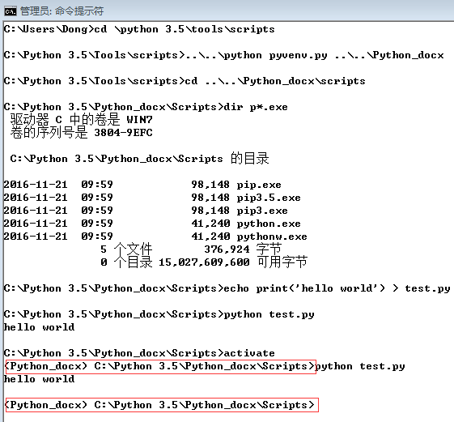
1.4 Python虚拟开发环境的搭建

Slide 19
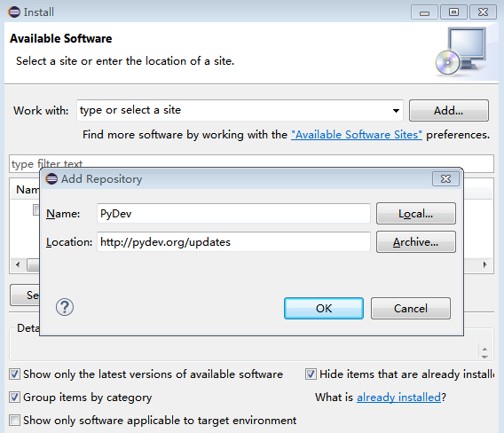
1.5 Eclipse+PyDev环境搭建和使用
首先安装合适版本的Eclipse和Java JDK，然后打开Eclipse，依次单击菜单“Help”→“Install New Software”，在弹出的窗口中单击“Add”按钮，在弹出的“Add Repository”窗口中的“Name”中填写PyDev，在“Location”中填写http://pydev.org/updates，

Slide 20
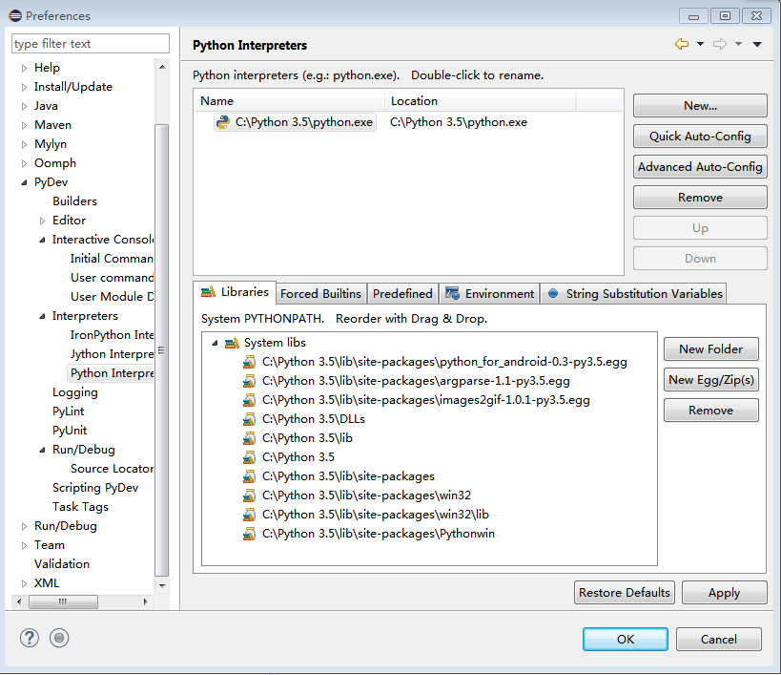
1.5 Eclipse+PyDev环境搭建和使用
依次单击菜单“Window”→“Preferences”打开配置窗口，然后找到PyDev展开后进行必要的配置。

Slide 21
1.6 安装扩展库的几种方法
pip在线安装
pip离线安装：https://www.lfd.uci.edu/~gohlke/pythonlibs/
exe安装，不是每个扩展库都支持
conda在线安装
如果机器上安装了多个Python开发环境，那么在一个环境下安装的扩展库无法在另一个环境下使用，需要分别安装。

Slide 22
1.6 安装扩展库的几种方法
pip命令示例 | 说明
pip download SomePackage[==version] | 下载扩展库的指定版本，不安装
pip freeze [> requirements.txt] | 以requirements的格式列出已安装模块
pip list | 列出当前已安装的所有模块
pip install SomePackage[==version] | 在线安装SomePackage模块的指定版本
pip install SomePackage.whl | 通过whl文件离线安装扩展库
pip install package1 package2 ... | 依次（在线）安装package1、package2等扩展模块
pip install -r requirements.txt | 安装requirements.txt文件中指定的扩展库
pip install --upgrade SomePackage | 升级SomePackage模块
pip uninstall SomePackage[==version] | 卸载SomePackage模块的指定版本

Slide 23
1.7 标准库与扩展库对象的导入与使用
Python默认安装仅包含基本或核心模块，启动时也仅加载了基本模块，在需要时再显式地导入和加载标准库和第三方扩展库（需正确安装），这样可以减小程序运行的压力，并且具有很强的可扩展性。
从“木桶原理”的角度来看，这样的设计与安全配置时遵循的“最小权限”原则的思想是一致的，也有助于提高系统安全性。

Slide 24
1.7.1 import 模块名 [as 别名]
>>> import math #导入标准库math
>>> math.sin(0.5) #求0.5（单位是弧度）的正弦
0.479425538604203
>>> import random #导入标准库random
>>> n = random.random() #获得[0,1) 内的随机小数
>>> n = random.randint(1,100) #获得[1,100]区间上的随机整数
>>> n = random.randrange(1, 100) #返回[1, 100)区间中的随机整数
>>> import os.path as path #导入标准库os.path，并设置别名为path
>>> path.isfile(r'C:\windows\notepad.exe')
True
>>> import numpy as np #导入扩展库numpy，并设置别名为np
>>> a = np.array((1,2,3,4)) #通过模块的别名来访问其中的对象
>>> a
array([1, 2, 3, 4])
>>> print(a)
[1 2 3 4]

Slide 25
1.7.2 from 模块名 import 对象名[ as 别名]
>>> from math import sin #只导入模块中的指定对象
>>> sin(3)
0.1411200080598672
>>> from math import sin as f #给导入的对象起个别名
>>> f(3)
0.1411200080598672
>>> from os.path import isfile
>>> isfile(r'C:\windows\notepad.exe')
True

Slide 26
1.7.3 from 模块名 import *
>>> from math import * #导入标准库math中所有对象
>>> sin(3) #求正弦值
0.1411200080598672
>>> gcd(36, 18) #最大公约数
18
>>> pi #常数π
3.141592653589793
>>> e #常数e
2.718281828459045
>>> log2(8) #计算以2为底的对数值
3.0
>>> log10(100) #计算以10为底的对数值
2.0
>>> radians(180) #把角度转换为弧度
3.141592653589793

Slide 27
1.7.4 模块导入时的搜索路径
Python首先在当前目录中查找模块文件，如果没有找到则从sys模块的path变量所指定的目录中查找，如果仍没有找到则抛出异常提示模块不存在。可以查看sys模块中path变量的值来获知Python导入模块时搜索模块的路径，也可以使用append()方法向其中添加自定义的文件夹以扩展搜索路径。
在导入模块时，会优先导入相应的.pyc文件（.py或.pyw伪编译后生成的字节码文件），如果相应的.pyc文件与.py文件时间不相符或不存在对应的.pyc文件，则导入.py文件，同时生成.pyc文件。

Slide 28
1.7.4 模块导入时的搜索路径
Python还支持从zip文件中导入模块。假设当前文件夹中有个内含Vector3.py文件的testZip.zip文件，首先导入sys模块，然后执行sys.path.append(‘testZip.zip’)，然后即可导入Vector3.py文件作为模块来使用。
>>> import sys
>>> sys.path.append('testZip.zip')
>>> import Vector3
>>> Vector3.__file__ #查看已导入模块对应的程序文件
'testZip.zip\\Vector3.py'

Slide 29
1.7.4 模块导入时的搜索路径
最后，按照Python编码规范，一般建议每个import语句只导入一个模块，并且要按照标准库、扩展库、自定义库的顺序进行导入。

Slide 30
1.8 编写与发布自己的包
每个Python脚本在运行时都会有一个__name__属性：
如果脚本作为模块被导入，则其__name__属性的值被自动设置为模块名；
如果脚本作为程序直接运行，则其__name__属性值被自动设置为字符串”__main__”。

Slide 31
1.9 Python程序伪编译与打包
（1）Python程序伪编译
py_compile.compile('Stack.py')
py_compile.compile('Stack.py', optimize=1)
py_compile.compile('Stack.py', optimize=2)

Slide 32
1.9 Python程序伪编译与打包
（2）Python程序打包
保护源代码的更好方式是把Python程序转换为二进制可执行程序之后再发布，这样还使得打包后的程序可以在没有安装Python环境和相应扩展库的系统中运行，极大地方便了用户。
可以把Python程序打包为可执行程序的工具有py2exe（仅适用于Windows平台）、pyinstaller、cx_Freeze等等。

Slide 33
1.10 从命令行参数和配置文件获取信息
除了使用内置函数input()或者GUI库的控件和对话框来接收用户输入以外，还可以使用sys和argparse模块来接收命令行参数，使用configparser模块从外部配置文件中获取信息。
sys模块的argv是一个包含若干字符串的列表，用来接收命令行参数，其中第一个元素argv[0]是程序本身的名字，后面其他元素是用户输入的其他参数。在输入时，多个命令行参数之间使用空格分隔。

